Slide 1
Exemple variable Bouleen:
Groupe: E
Nom et prenom: Yassine el atlassi

Slide 2
Definition:
Un booléen est une variable qui peut avoir deux états : vrai (1) ou faux (0) (toute valeur différente de 0 est en fait considérée comme « vraie »). On utilise des int pour stocker des booléens car ce ne sont en fait rien d'autre que des nombres.

Slide 3
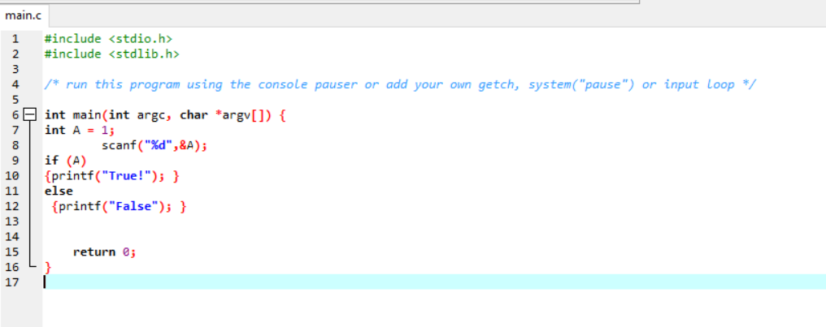
Code source

Slide 4
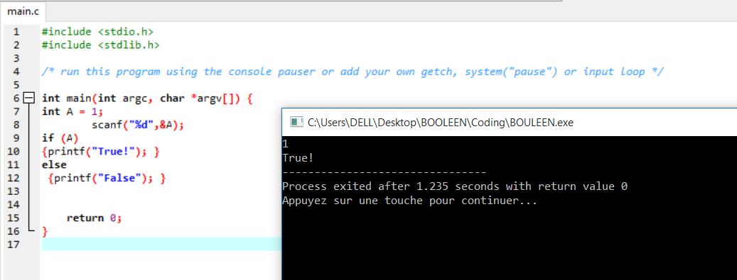
Ex1.TRUE

Slide 5
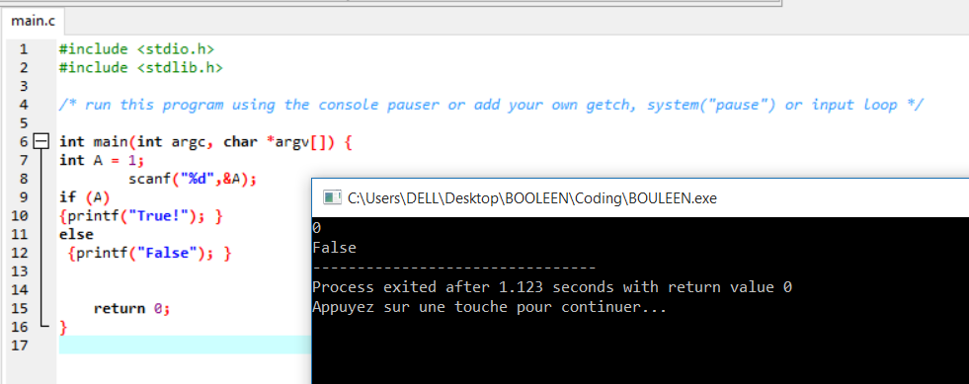
Ex2.FALSE

